Slide 1
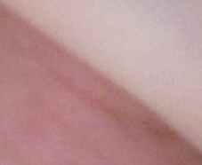
A dúcléc és a plakodok fejlődése és származékaik
Itt az írás, forgassátok
Érett ésszel, józanon
dr. Magyar Attila
2019. 09. 18.

Slide 2
Dúcléc, crista neuralis
Dúcléc: a velőlemez laterális, illetve a velőcső legdorzálisabb részének sejtjei, melyek nem maradnak a záródó velőlemezben, illetve a zárult velőcsőben, vagyis nem maradnak a neuroektodermban, sem az ektodermában,
hanem kivándorolnak a mesenchymába;
a kivándorlásuk során a dúclécsejtek osztódnak és differenciálódnak.
Neurális és nem neurális struktúrákat fognak képezni a periférián.

Slide 3
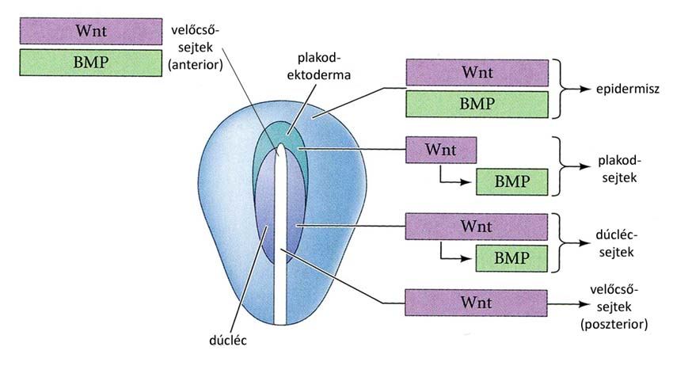
X
Szignalizáció a csírapajzs területén
(a velőcső aránytalanul és kicsinek, egy fehér csíkként van feltüntetve!)
Notes:
Gilbert, Developmental Biology, 9. Auflage, Sinauer, 2010

Slide 4
Az ektoderma régiói, melyek idegi struktúrákat képeznek:
a velőcsőből fejlődik ki a központi idegrendszer;
a dúcléc sejtjeiből fejlődnek ki a perifériás idegrendszer ideg- és gliasejtjei;
a plakodokból érzékszervek, illetve a fejen perifériás idegrendszeri dúcok (ganglionok) fejlődnek ki.

Slide 5
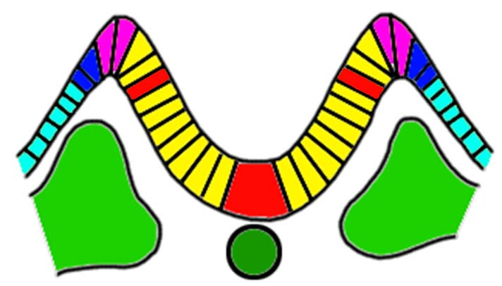
Idegi struktúrák a velőlemezből, illetve plakodokból
velőredő
Neuroektoderma
dúcléc
DLHP
plakod
felszíni
ektoderma
szomita
MHP
Chorda dorsalis
Embrió keresztmetszete a velőlemez stádiumban
Notes:
Szél Ágoston professzortól átvett rajz

Slide 6
Dúcléc

Slide 7
Dúcléc, crista neuralis
Dúclécsejtek:
1. az egész testben képzik a perifériás idegrendszer ideg- és gliasejtjeit, azaz
a spinális dúcokat,
a vegetatív dúcokat,
és a KPIR-ből kinövő axonok és receptorok gliasejtjeit (szatellitasejt, Schwann-sejt)
2. az egész testben képezik a melanocitákat
3. csak a fejen képzik a fej nagy részének (arci régió) kötő- és támasztószövetei (de izmot nem), és a fogak dentinjét

Slide 8
Ez utóbbi miatt
nevezik a dúclécet IV. csíralemeznek, ektomesenchymának (ektodermáből ered, mesenchymát képez).

Slide 9
Mi miatt dúcléc?
Mielőtt a dúclécsejtek kivándorolnának, a velőredők felső szélén hosszanti léchez, szegélyhez, tarajhoz (innen a crista) hasonlóan kiemelkednek. Ez a taraj pl. csirkeembrióban leoprálható és átültethető.

Slide 10
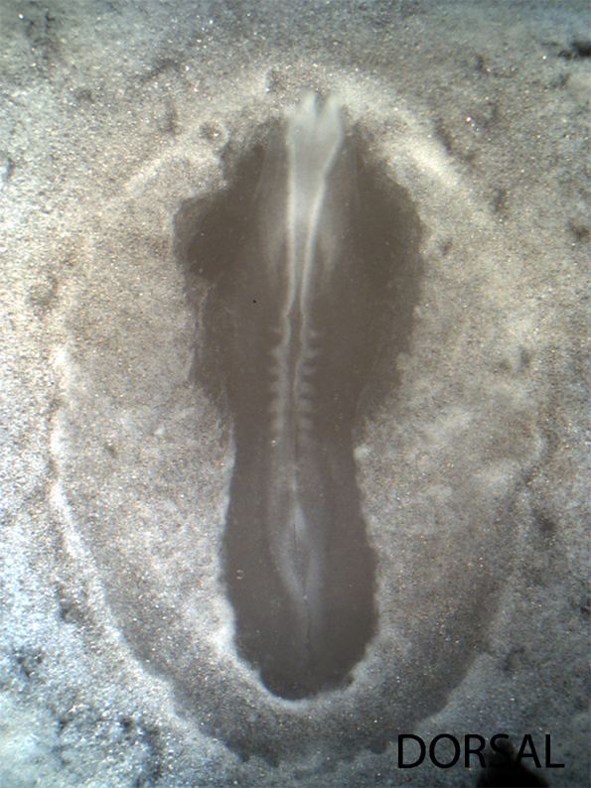
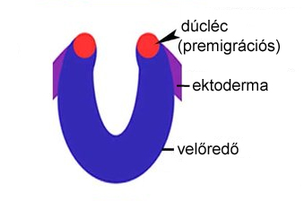
A velőredők még nem záródtak (HH9, csirkeembrió), a fehéres szegély a dúclécet tartalmazó felső széle a velőredőknek.

Slide 11
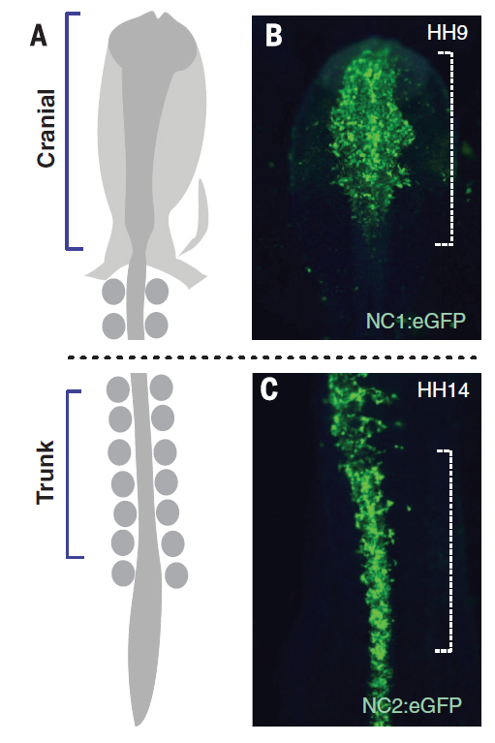
agyhólyagok
Zölden fluoreszkálnak a dúclécsejtek a fejen (cranial) vagy a törzsön (trunk)az embriót a dorzális oldal felől látjuk. Valóban szalagszerű a sejtek összessége
A törzs a szomitákkal a C képen a fehér szögletes zárójel magasságában van, felette az agytörzsi dúcléc látható.
szomita
velőcső
Notes:
Simoes-Costa, Science, 2016

Slide 12


Slide 13
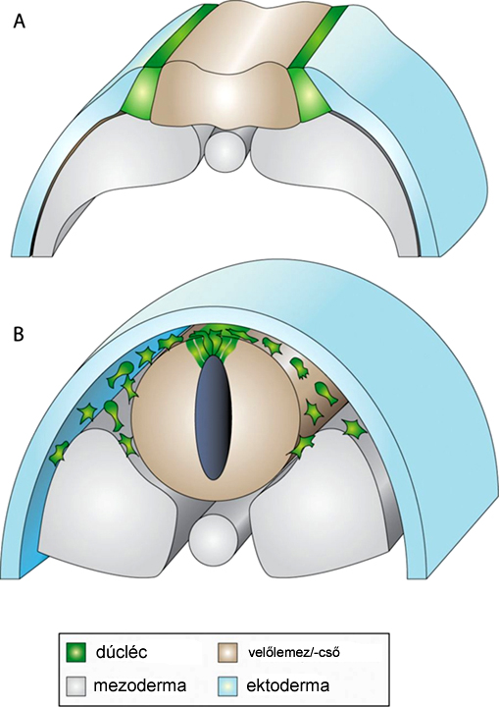
A dúclécsejtek kivándorlása (zöld):
A hámrétegből való kiválásukat követően a dúclécsejtek a mesenchymába vándorolnak, az ektoderma, a velőcső, a cölómahám és a szomiták között. A vándorlásuk közben az aktuális környezettől jeleket kapnak és ezek hatására alakulnak melanocitává, idegsejtté, gliasejtté vagy éppen csontsejtté
Két fontos vándorlási útvonaluk létezik: a dorzolaterális és a ventrális.
chorda dorsalis
velőcső
szomita
chorda dorsalis

Slide 14
Kivándorlási útvonalak a törzsön
dorzolaterális: az ektoderma és a szklerotom között; a sejtek az ektoderma batális membránján átemésztik magukat: melanociták
ventrális: kéfelé mehetnek: a legkorábbiak: a szomiták között a bél felé (aorta mentén levő ganglionok, mellékvesevelő) a későbbiek a szomiták között, mindig a szomita elülső, lazább felén keresztül: spinális ganglionok

Slide 15
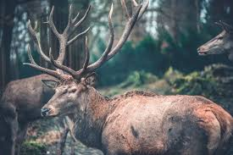
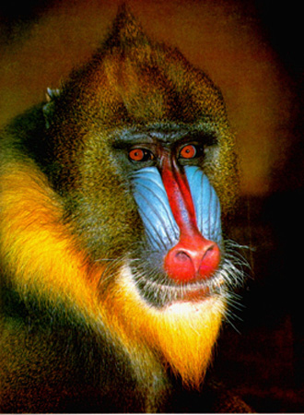
mandrill
Notes:
https://news.softpedia.com/news/21-Things-About-Old-World-Monkeys-and-their-Sexuality-75504.shtml

Slide 16
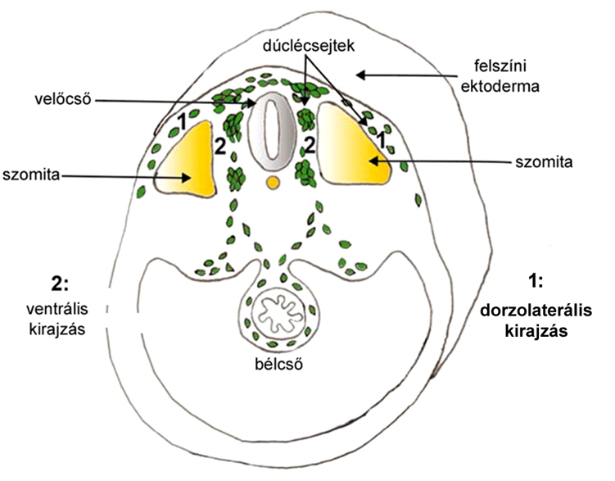
A dúclécsejtek kirajzási útvonalai

Slide 17
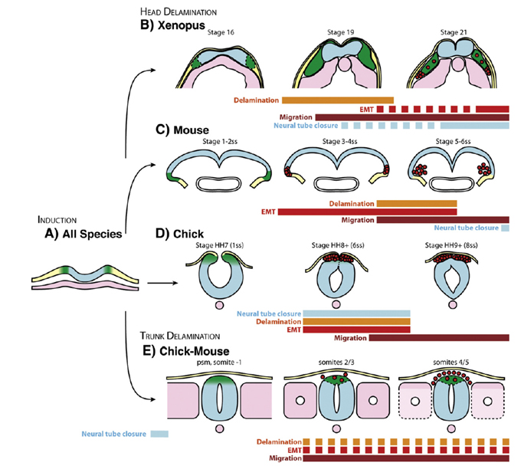
Emlősök (ember is): a kivándorlás időpontja
Head delamination
Notes:
Theveneau Dev Biol 2012

Slide 18
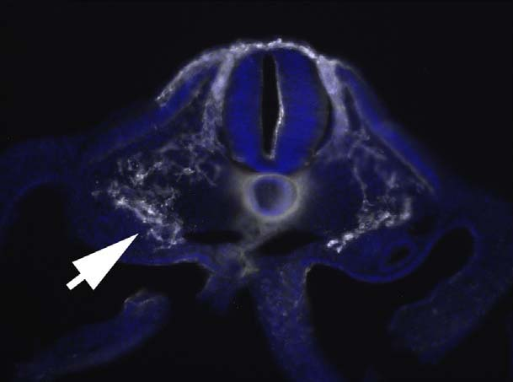
A kivándorló dúclécsejtek ezen az immunfloureszcens képen fehérek (HNK-1 festés).

Slide 19
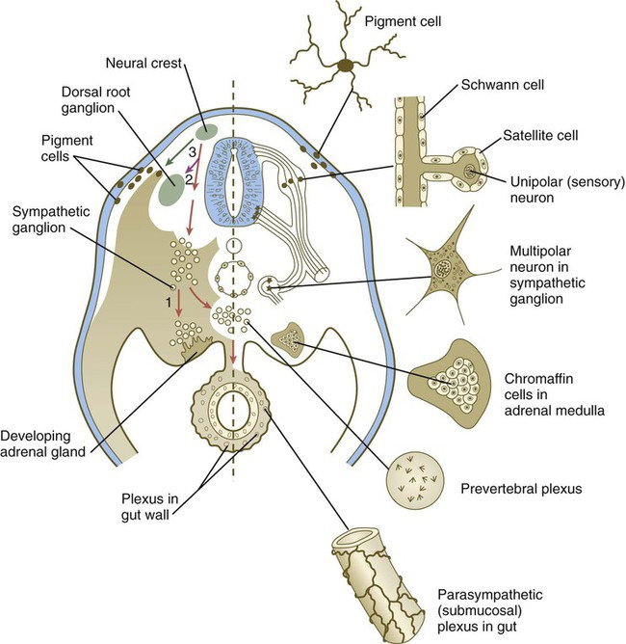
A dúcléc szárma-zékai

Slide 20
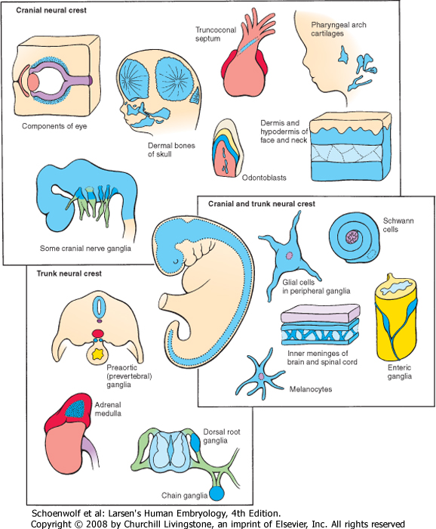
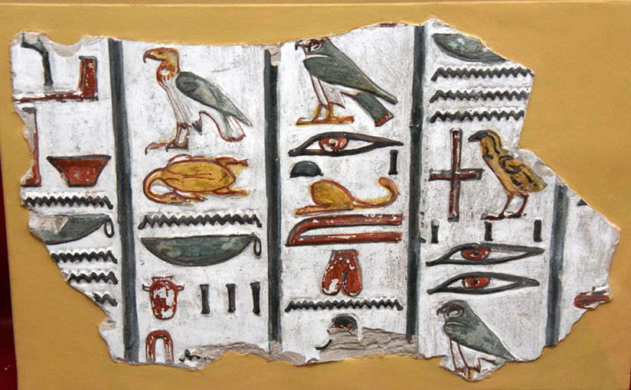

Slide 21
A dúcléc hosszanti tagozódása
1. Feji (kraniális) dúcléc: A prosencephalon hátulsó részétől a 6. rhomboméráig. Nincs dúcléc az elülső diencephalon és a telencephalon területén. A rhombencephalon esetében dúclécsejtek csak a következő rhombomérákból lépnek ki: 1,2,4,6,7. A 3. és az 5. rhombomérák kevés DL-sejtje a szomszédos kiáramlásokhoz csatlakozik.
2. törzsi dúcléc: az elsőtől az utolsó szomitáig; külön tárgyalt régiói:
2.a vagális dúcléc: a 7. rhombomérától a 8. szomitáig;
2.b. kardiális dúcléc: a kraniális része, a hallóhólyagtól a 3. szomitáig terjed (tehát benne van a vagálisban);
2.c. szakrális dúcléc: a 28. szomitától kaudálisan.

Slide 22
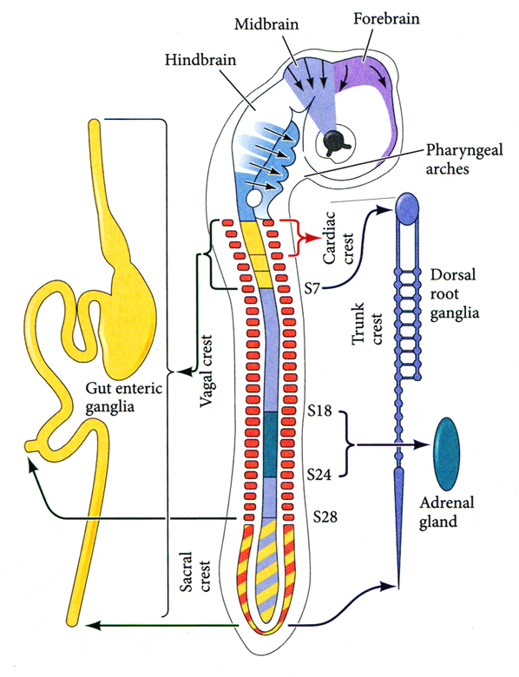
Vörös, ívelt nyíl: feji, kraniális DL (a kaudális diencephalonból, a mesencephalonból és a rhombencephalonból)
ÉS
törzsi DL (trunk NC): az elsőtől az utolsó szomitáig részei:
kardiális DL (cardiac NC): kb. az első 3 szomitának megfelelő régió
vagális DL: kb. az első 7 szomitának megfelelő régió(a kardiális DL-cel isátfed)
szakrális DL: a 28. szomitától kaudálisan

Slide 23
A dúcléc származékai
Neurális származékok:
A peirfériás IR idegsejtjei (pszeudounipoláris idegsejt a ggl. splinale-ban és érző feji ganglinokban; multipoláris idegsejt: vegetatív ganglionok) és gliasejtjei (Schwann-sejt; szatelitasejt)
Chromaffin sejtek (mellékvesevelő) (módosult szimpatikus idegsejtek)

Slide 24
A dúcléc származékai
Nem neurális származékok:
Csont- és porcszövet, kötőszövet (csak a fejen!), emiatt nevezik a DL-et ektomesenchymának is.
melanociták (bőrben, mindenhol),
dentin (fogak; lásd fogfejlődés),
a szív egyes sövényei (septum aorticopulmonale; lásd: szívfejlődés);
iris, sclera (szemgolyó)

Slide 25
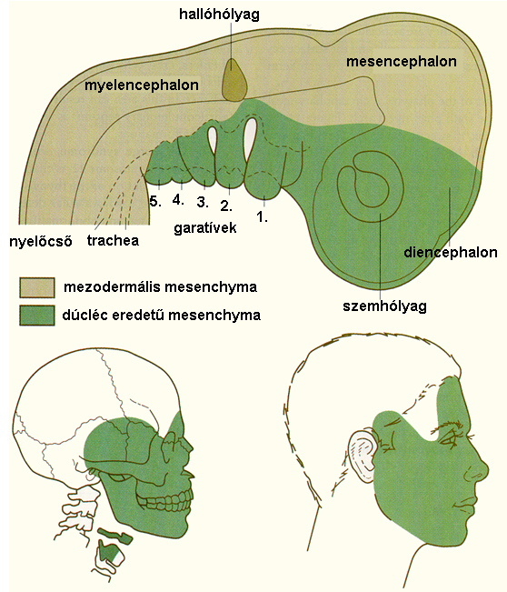
A fejen, a mesenchymális struktúrák származhatnak a DL-ből (dúcléc-mesenchyma) vagy a feji mezodermából (mezodermális mesenchyma).
Lásd a koponyás előadásomat (első félévből)

Slide 26
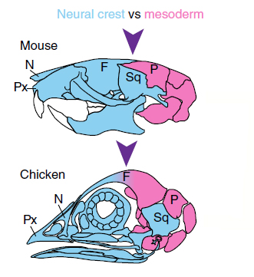
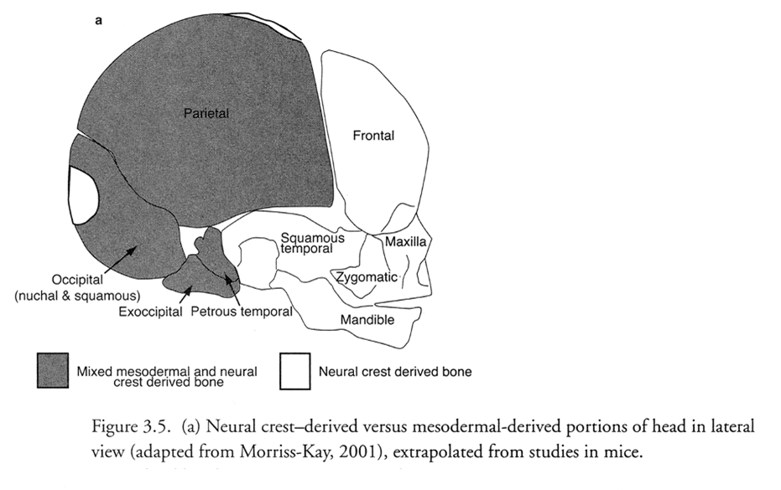
Knochen aus Mesoderm
Knochen aus Neuralleiste

Slide 27
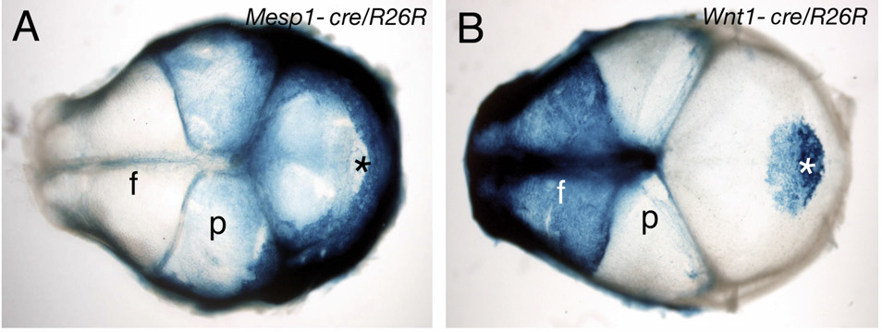
A koponyacsontok eredetének kísérletes vizsgálata egérembrióban: a mezodermális eredetű csontok a mezodermális markert: Mesp1-et expresszálják (kékülés az A képen), a dúcléc eredetű csontok a korai dúclécsejtekre (is) jellemző Wnt-1-et (kékülés a B képen). f: os frontale, p: os parietale. A koponyán a mezoderma-dúcléc határ a sutura coronalis.
Yoshida, Mechanisms of Development, 125 (2008): 797–808.
Notes:
Tissue boundaries in the skull and adjacent mesenchyme. (A, B) Whole mount X-gal staining of skull vaults at E17.5, brain and the skin removed: reciprocal staining patterns are present in Wnt1-cre/R26R and Mesp1-cre/R26R skulls. (A) The parietal (p) and the lateral parts of the interparietal (asterisk) bones are of mesodermal origin; mesoderm-derived meninges underlie the interparietal bone, showing as a light blue-stained area (asterisk). (B) The frontal (f) bones and medial part of the
interparietal bone (asterisk) are of neural crest origin; faint X-gal staining of the parietal bone is due to underlying neural crest-derived meninges.

Slide 28
A dúcléc részei
DL-sejtek majdnem a teljes velőcső mentén vándorolnak ki.
Nincs kivándorlás az elülső dienecephalonból és a telencephalikus régióból!
A DL két fő része: feji és törzsi DL. A feji megfelel az agyhólyagok területének, a törzsi a gerincvelő telepének.
A két nagy régión belül vannak megkülönböztetett részeK. kardiális, vagális és szakrális. lásd a korábbi ábrát.

Slide 29
Kraniális dúcléc
Ezek a sejtek a fejen és a zsigerívekben vándorolnak.
Részei:
-optikus DL: az a periokuláris szövet, amely a szemgolyó szivárványhártyáját, szaruhártyáját és a sugártest-izomzatot képzi.
-mesencephalikus DL: képzi a ggl. ciliarét, a feji mesenchymát, a zsigerívek kötő- és támasztószöveteit.
-rhombencephalikus DL: a feji érző- (V.,VII.,IX.,X.) és paraszimpatikus ganglionokat (ggl. pterygopalatinum, submandibulare, oticum) képzi.
A feji DL képzi a pia és arachnoidea matert.

Slide 30
Kardiális DL
ezek a dúclécsejtek a 3. és 4. zsigeríveken keresztül a szívbe vándorolnak és ott a septum aorticopulmonarét képzik. Ez választja ketté majd a truncus arteriosust az aortára és a truncus pulmonalisra.

Slide 31
Vagális DL
képzi az bélidegrendszer idegsejtjeit a garat környékétől kezdve a colon transversumig (sigmoideumig?)
emellett ezek a sejtek képzik a pajzsmirigy parafollikuláris (C-) sejtjeit is.

Slide 32
Törzsi DL
ez képzi az összes ggl. spinalét (ezek ideg- és gliasejtjeit), a szimpatikus dúclánc ganglionjait (ezek idegsejtjeit és gliasejtjeit), valamint a mellékvese velőállományát
a szakrális DL
képzi a bélfal ganglionjait (colon descendens, sigmoideum és rectum).

Slide 33
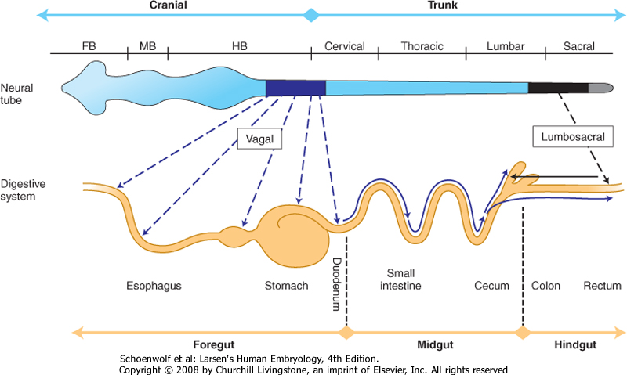
A bélcső intramurális ganglionjainak kialakulása: a vagális DL sejtjei előről hátrafelé haladő frontként érik el az utóbelet és szembetalálkoznak az előrefelé vándorló szakrális DL-sejtekkel. A határ: régiesen a Canon-Böhm pont, a colon transversum jobb kétharmadának és bal egyharmadának a találkozási pontja.

Slide 34
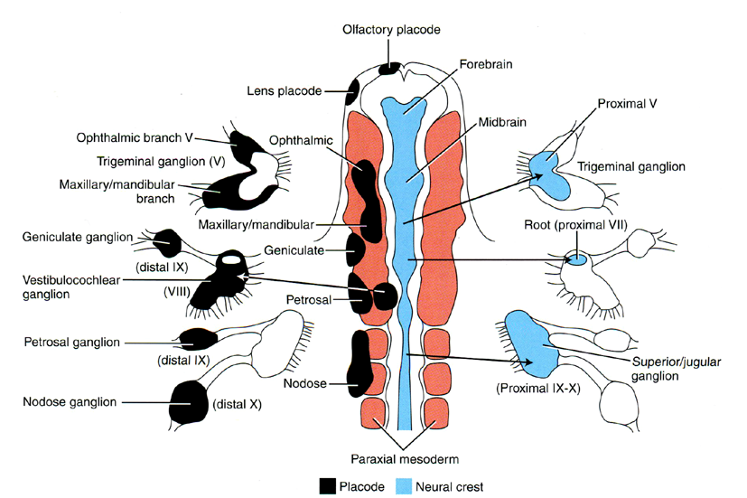
V.
V.
VII.
VII.
VIII.
VIII.
IX.
IX.
X.
X.
A feji ganglionok eredete: egyes ganglionok tisztán dúcléc eredetűek, mások tisztán plakod eredetűek, és ismét mások kevert eredetűek!

Slide 35
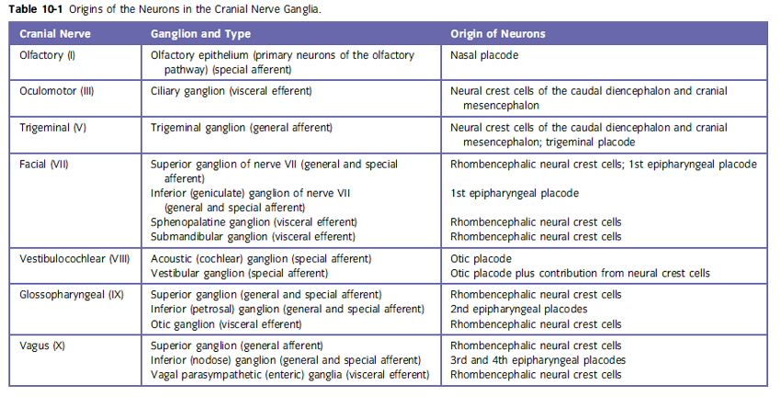

Slide 36
A dúclécsejtek kivándorlása a hámból
delaminációnak nevezzük.
A velőcső különböző szakaszain különböző stádiumokban történik. A feji szakaszon a DL-sejtek még a velőredőkből (a záródás előtt) vándorolnak ki. A törzsi szakaszon a DL-sejtek a velőcsőzáródással párhuzamosan lépnek ki a záródó velőredők széléből. A legkaudálisabb szakaszon a DL-sejtek a már zárult, lefűződött velőcsőből lépnek ki.
A delamináció: EMT-vel történik.

Slide 37
EMT
Epitheliális-mesenchymális tranzíció; hám-mesenchymális átalakulás: EMT
A hámsejtekben egy külső szignál hatására genetikai program kapcsol be. Bizonyos, a hámokra jellemző gének expressziója megszűnik (pl. sejtadhéziós molekulák), másoké, amelyek a vándorló mesenchymasejtekre jellemzőek, bekapcsol.
Ennek következtében a hámsejt kiválik a hámkötelékből és elvándorol a hámtól.

Slide 38
Epithélsejtek-Mesenchyasejtek
Hámsejtek | Mesenchymasejtek
a sejtek nem vándorolnak, fixek. | mozgó, vándroló sejtek
erős sejtkapcsoló struktúrák (zonula adherens, tight junction, dezmoszóma) | csak sejt-mátrix kapcsolóstruktúrák (fokális kontakt),
és erős kapcsolat a sejtek és az ECM között (hemidezmoszóma)
szinte nincs intercelluláris térség | sok ECM

Slide 39
Az EMT nagyon fontos normális in vivo folyamatokban játszik szerepet
hasztruláció (az epiblaszt EMT-vel mezodermát képez)
a DL-sejtelk képződése
szomitogenezis
vesefejlődés

Slide 40
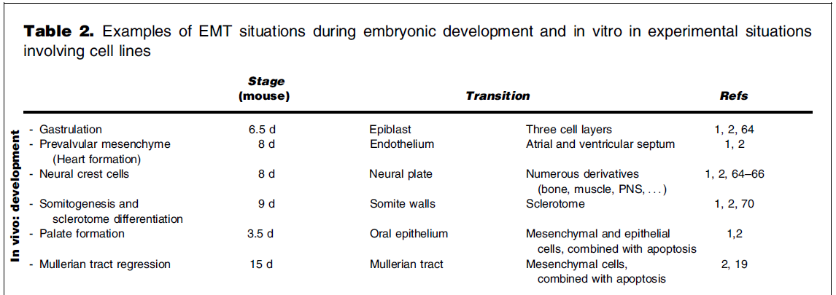
Notes:
Savagner, BioEssays 23:912-923, 2001.

Slide 41
De az EMT patológiás folyamatokban is szerepel:
daganatok metasztázisa
parenchymás szervek (vese, máj) fibrózisa

Slide 42
Az EMT mechanizmusa
A sejt leépíti a saját sejtadhéziós molekuláit (adhéziós kapcsolatokat, dezmoszómákat); ennek a nyitánya, hogy ezek a gének (E-cadherin, ZO és okkludin fehérjék expressziója megszűnik a sejtben)
a sejtek az aktin citoszkeletonjuk aktiválása révén (Rho, Rac) mozgó sejtekké válnak
proteolitikusan lebontják a környező ECM-et (elsősorban a bazális membránt

Slide 43
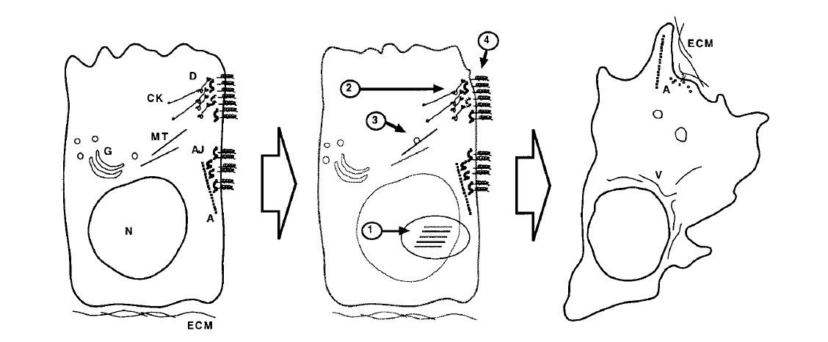
Main types of mechanisms involved in EMT induction. A typical epithelial cell (on the left) is induced to undergo an EMT and finally express a mesenchymal-like phenotype (on the right).
Notes:
Savagner, BioEssays 23:912-923, 2001.
Main types of mechanisms involved in EMT induction. A typical epithelial cell (on the left) is induced to undergo an EMT and finally express a mesenchymal-like phenotype (on the right). Center panel outlines the putative general mechanisms involved. (1) Transcriptional or genomic downregulation of cell±cell adhesion structure components: deficit in constitutive components. (2) Posttranslation regulation (phosphorylation, ubiquitination): destabilization of cell±cell adhesion structures. (3) Downregulation of maintenance pathways: progressive destabilization of cell-cell adhesion structures. (4) Active degradation of cell±cell adhesion structure components (protease activation): active cell±cell dissociation. A, actin; AJ, adherens junction; CK, cytokeratins; D, desmosome; ECM, extracellular matrix; G, Golgi; MT, Microbubules; N, nucleus; V, vinculin.

Slide 44
Az EMT szabályozása
az egyik legismertebb molekula(család), amely a delaminációt irányítja: a snail gének
Régebben beszéltek snail és slug génekről, ma már csak a snail1, snail2, stb génekről. Ezek más gének expresszióját szabályozó transzkripciós faktorok.
Snail: szárazföldi csiga
slug: tengeri csiga
Az EMT-s előadásomat egykoron kidekoráltam tengeri csiga fényképekkel, elképesztően színes, érdekes állatok! Egy pár képet ebből az előaádsból itt is meghagyok…

Slide 45
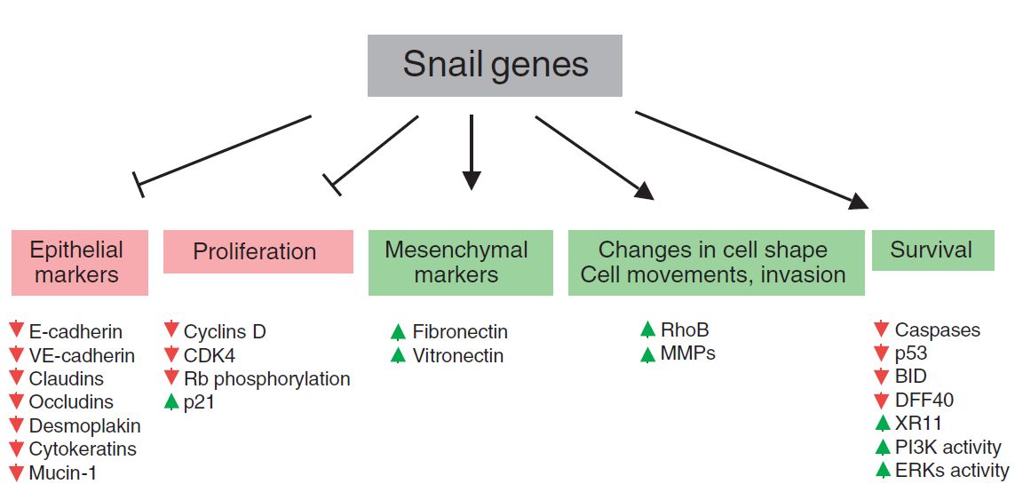
Downstream targets of Snail. Snail gene expression induces the loss of epithelial markers and the gain of mesenchymal markers, as well as inducing changes in cell shape, and changes related to morphology and to the acquisition of motility and invasive properties. The Snail genes also regulate cell proliferation and cell death.
Notes:
Barrallo-Gimeno, Development 132, 3151-3161, 2005
Downstream targets of Snail. Snail gene expression induces the loss of epithelial markers and the gain of mesenchymal markers, as well as inducing changes in cell shape, and changes related to morphology and to the acquisition of motility and invasive properties. The Snail genes also regulate cell proliferation and cell death. Not all of these targets are directly regulated by Snail genes: because Snail genes function as repressors, from Drosophila to humans (reviewed by Nieto, 2002), target upregulation might be due to the Snail-mediated repression of a repressor. However, their role as activators cannot be excluded. The molecules and processes shown in red are downregulated or impaired by Snail, and those in green are upregulated or promoted by Snail. BID, Bcl-interacting death agonist; CDK, cyclin-dependent kinase; DFF, DNA fragmentation factor; ERKs, extracellular signalregulated kinases; MMPs, metalloproteinases; PI3K, phosphoinositide 3-kinase; p21, cyclin-dependent kinase inhibitor; p53, tumour suppressor; Rb, retinoblastoma; XR11, Xenopus Bcl-xL homologue.

Slide 46
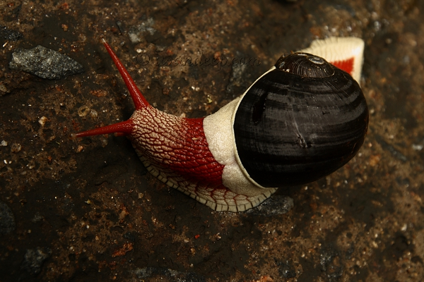
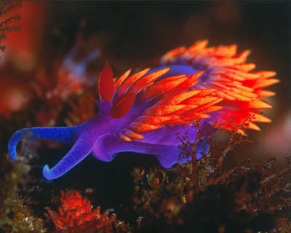
snail: szárazföldi csiga
slug: tengeri csiga

Slide 47
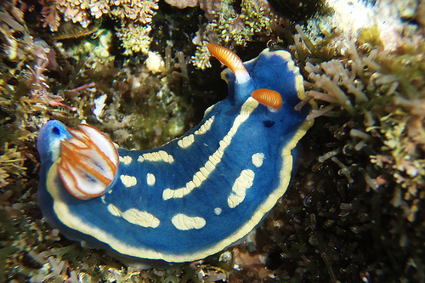

Slide 48
Szinte mindegyik EMT során aktiválódnak a snail gének

Slide 49
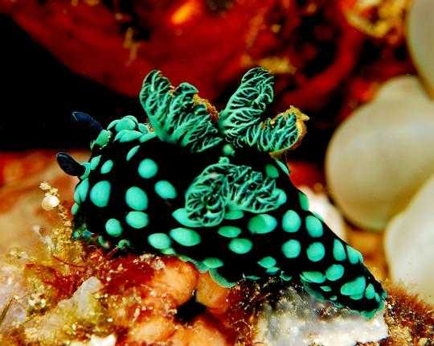

Slide 51
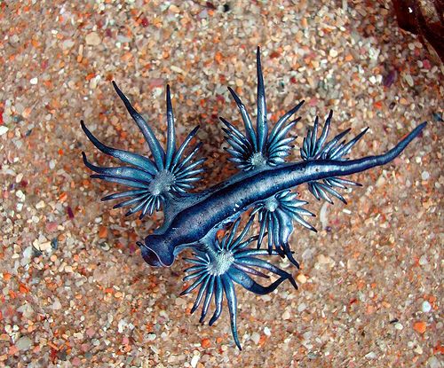

Slide 52
Plakod

Slide 53
Plakod
első kérdés: hogy ejtjük anevüket? Amióta az embrió szemináriumot bevezettük (1990-es évek vége), mindig plakodnak mondjuk, ejtjük, és nem plakódnak.
Mik ezek? A plakod tulajdonképpen egy körülírt hámmegvastagodás, pl amikor egy köbhámon belül, egy kerek terület kiemelkedik, mert a hámsejtjei hengeressé válnak.
beszélhetünk plakodokról, és összefoglalóan plakod-ektodermáról, plakodálsi ektodermáról.
Amikor plakodokról beszélünk, mindig jó hozzátenni: melyik plakodról van szó: olfaktórikus- (szagló-) plakod, lencseplakod, hallóplakod, etc.

Slide 54
Plakodok
A legtöbb esetben párosan láthatók az ektodermában (az egetlen kivétel az adenohypophysis-plakod, ami páratlan);
csak az embrió feji részén találunk plakodokat;
a plakodok szintén az ektoderma-velőlemez határ közelében (de az ektoderma felé) helyezkednek el;
vagyis a plakodok laterálisan helyezkednek el a velőcsőhöz és a dúcléchez képest.

Slide 55
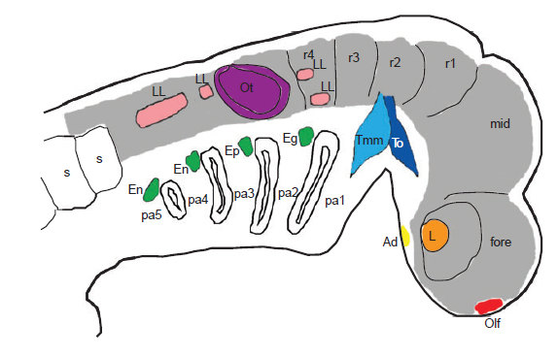
Ezen a sémás ábrán látható plakodok: az olfaktorikus (szagló-) plakod, (Olf), a lencseplakod (L), a hallóplakod (Ot), az adenohipofízis-plakod (Ad), a halak oldalvonalát képző oldalvonal-plakodok (Ll), és az agyidegek ganglionjait képző epibranchiális (Eg, Ep, En) és trigeminus-plakodok (To és Tmm) plakodok.
Notes:
Graham, J Anat 2013
Fig. 1 A schematic showing the location of the ectodermal placodes in the vertebrate head. The olfactory placode (olf) coloured red is found at the tip of the forebrain, while the lens (L) placode shaded orange forms caudally as part of the eye. The adenohypophyseal (Ad) placodes, in yellow, can be seen to lie ventrally to the forebrain. The trigeminal placodes form alongside the anterior hindbrain at the levels of rhombomeres 1 and 2. The more anterior ophthalmic (To) placode is coloured dark blue and the maxillomandibular (Tmm) is shaded in a lighter blue. The large otic (Ot) placode forms opposite the central
domain of the hindbrain and is in purple. The lateral line (LL) placodes form both anteriorly and posteriorly of the otic vesicle. The epibranchial placodes – geniculate (Eg), petrosal (Ep) and nodose (En) – form as part of the pharyngeal series. They are shaded green. Fore – forebrain, mid – midbrain, r1 – rhombomere 1, r2 – rhombomere 2, r3 – rhombomere 3, r4 – rhombomere 4, pa1 – pharyngeal arch1, pa2, pharyngeal arch 2, pa3 – pharyngeal arch 3, pa4 – pharyngeal arch 4, pa5 – pharyngeal arch s-somite.

Slide 56
Plakodok
A dúcléchez hasonlóan a plakodokból létrejöhetnek éppúgy neurális és nem-neurális strukturák!
A plakodok kraniokaudális sorrendben:
1. Szaglóplakod: ez a megvastagodott plakodektoderma a későbbiekben a szaglóhámot képzi (olyan hámsejteket, amelyeknek axonja van) és ami érdekes: az ebből a hámból kivándorló hipotalamikus GnRH⁺-idegsejteket (ejtsd: GnRH-pozitív). Ezek az idegsejtek a tractus olfactorius mentén a hipotalamuszba vándorolnak és az adenohipofízis FSH/LH szekrécióját szabályozzák.

Slide 57
Plakodok
2. Lencseplakod: lefűződik hámhólyagocskaként, és belőle alakul ki a szemlencse.
3. Adenohipofízis-plakod: a szájüreg garathártya előtti dorzális falának plakodja, mely az adenohipofízist képzi.
4. Trigeminus-plakod: a Meckel dúc, a ggl. trigeminale ideg-és gliasejtjeinek egy részét képezi.

Slide 58
Plakodok
5. Hallóplakod: lefűződik, belőle alakul ki a a hallóhólyag. A hallóhólyag kézi a későbbiekben a hártyás labirintust.
6. Oldalvonal-plakod embernél nincs, de evolúciósan a halak oldalvonalából alakul ki a Corti szerv és a vesztibuláris apparátus (halló- és egyensúlyozó szerv)
7. Epibranchiális plakodok: a nevük is mutatja, hogy a zsigerívek alapjánál (fent) helyezkednek el. Belőlük agyideg-dúcok idegsejtjei alakulnak ki.

Slide 59
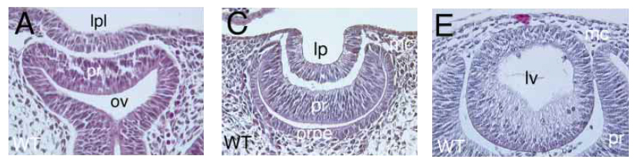
Ektoderma
Hogyan is néz ki egy plakod,és mi történik vele? Itt látható a szemlencse kialakulása a lencseplakodból (lpl). A plakod lefűződik a hámból, ennek során alakul ki egy bemélyedés az ektodermában, a lencsegödör (lens pit, lp) A plakod ektodermából történő lefűződése után alakul ki a lencsehólyag (lv), a szemlencse fejlődésének következő állomása.
Ov: látóhólyag, a retina kezdeménye, a diencephalon kitüremkedése. Ek: ektoderma, ami marad köbhám.
Notes:
Faber, Development, 2001

Slide 60
Kallmann Szindróma
A XIX. sz. végén az volt az elképzelés, hogy a pénisz és az orr fejlődése hasonló. Ezt arra alapozták, hogy ismertek voltak férfibetegek, akiknek nem vagy alig volt szaglása (anosmia), kicsik voltak a heréik (hypogonadisumus) és a péniszük (micropenis).
Azóta kiderült, hogy a szindróma hátterében egy X-kromoszómához kötött gén mutációja áll: a Kal-1 géné.

Slide 61
Kallmann Szindróma
A Kal-1 gén egy extracelluláris fehérjét, az anozmin-1-t kódolja, ami bazális membránokban, idegszövetben a csekélyke extracelluláris térségben fordul elő. A nagyagyban a szaglórégióban jelentősebb az anozmin-1 előfordulása.
Az anozmin-1 irányítja az axonok növekedését. Hiányában a szaglóhám érzőhámsejtjeinek axonjai nem tudnak az orrüregből a lamina cribrosán keresztül az agyba, a bulbusba nőni.
A normális fejlődés későbbi szakaszában a már az agyba (bulbusba) nőtt axonok mentén vándorolnak fel a GnRH+ neuronok. Kallmann szindróma esetében ezek vándorlása is elmarad.

Slide 62
Kallmann szindróma
A Kal-1 gén hibás
a GnRH sejtek nem vándorolnak a di- és telencephalonba
A szaglórendszert képző nagyagyi területen hiányzik egy fehérje, amit ez a gén kódol: az anosmin-1
hypogonadismus
a szaglóhám neuronjainak az axonjai nem tudnak az agyba nőni, illetve emiatt nem tudnak az agyba ván- dorolni a GnRH+ neuronok
nem alakul ki a bulbus olfactorius
anosmia
Notes:
Szél Ágoston professzortól átvett rajz

Slide 63
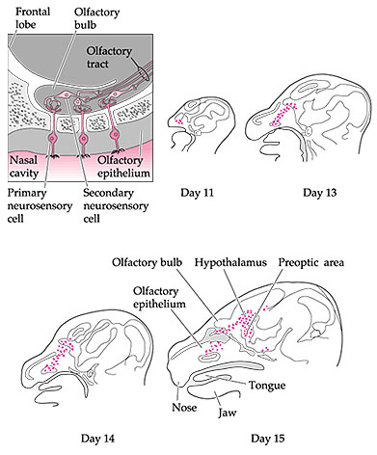
A GnRH+ neuronok kivándorlása a szaglóhám területéről egérembrióban

Slide 64
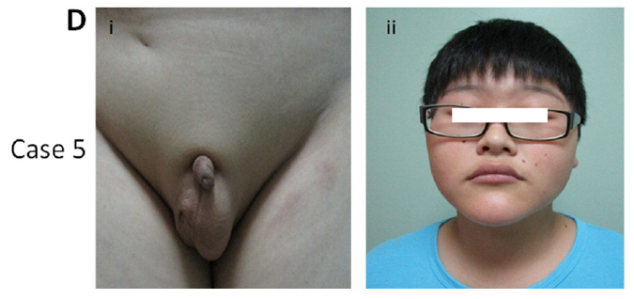
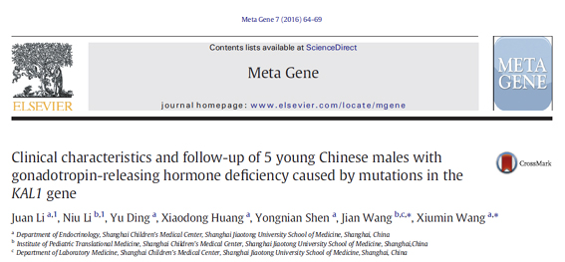
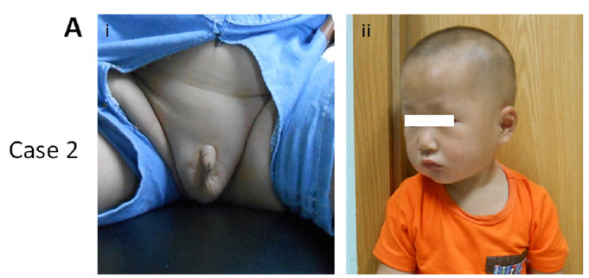

Slide 65
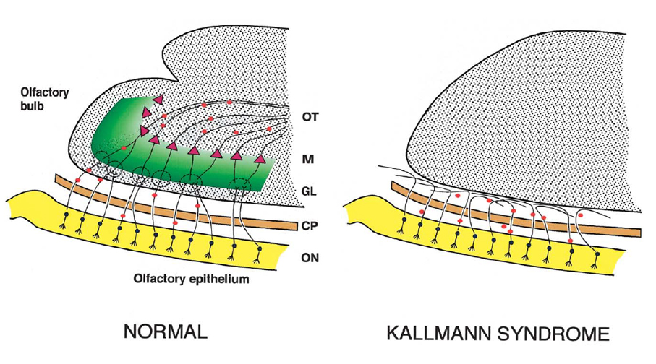
A szaglóhámból (olfactory epithelium) kivándorló GnRH+ sejtek (kis piros gömbök) a fila olfactoria, majd a tractus olfactorius axonjai mentén vándorolnak a hipotalamuszba. A Kal-1 protein hiánya esetén elmarad ez a vándorlás.
Notes:
Rugarli, Am J Hum Genet 1999
Model for KS pathogenesis. In normal individuals (left), the olfactory neurons (ON) in the olfactory epithelium send their axons
through the cribriform plate (CP) to reach the olfactory bulb. Within the glomerular layer (GL) of the bulb, they make synapses with dendrites of mitral cells (M) whose axons will form the olfactory tract (OT). Neurons secreting GnRH (shown in red) originate in the olfactory placode and migrate along the olfactory nerves until they reach the forebrain. For simplicity, no distinction is made in this drawing between the proper olfactory nerve and the vomeronasal nerve. The KAL protein (green area) is secreted by mitral cells in the extracellular matrix of the bulb where it is required for proper interactions with olfactory axons. In KS patients (right), the KAL protein is absent, and, therefore, olfactory axons cannot interact properly with their target, ending their migration between the cribriform plate and the forebrain. The migration defect of GnRH neurons in KS is thus a secondary effect caused by lack of contact between the olfactory nerves and the forebrain, resulting in the absence of a neural migration route. (Modified from Rugarli and Ballabio [1993].)

Slide 66
